Slide 1
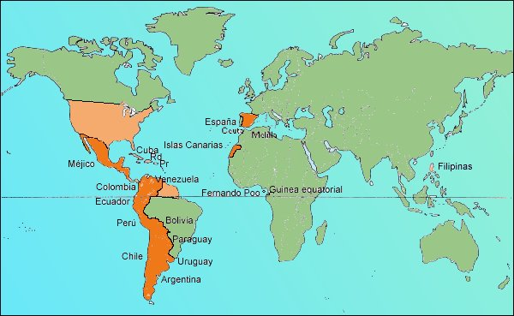
FESTA DAS NAÇÕES – 2016
“CARATER TRANSFORMADOR”
ESPANHA
6º Ano A
APRESENTAÇÃO
UM TEXTO QUE DESCREVE TODOS OS SEGUIMENTOS DA PESQUISA DE MODO RESUMIDO
Figura 1: Mapa de localização da Espanha
OS ASPECTOS SÃO: CULTURA, POLÍTICA, ECONOMIA, SISTEMA DE SAÚDE, ESPORTES, EDUCAÇÃO, CONTINGENTE POPULACIONAL, PRINCIPAIS CRISES AO LONGO DA HISTÓRIA E SUSTENTABILIDADE.
CONSIDERAÇÕES FINAIS
IMAGENS
PROPOSTA DE INTERVEÇÃO
AQUI OS ALUNOS DEVERÃO DISCUTIR O QUE CONSIDERARAM MAIS RELEVANTES E PROPOR ALGO PARA MELHORAR. FAÇA ALGO ESQUEMATIZADO E COM UMA POSSÍVEL SOLUÇÃO REALISTA.
COLOCAR FOTOS EXPONDO A ARTE (PINTURA, ESCULTURA), A CULTURA (RELIGIÃO, DANÇA, COMIDA, TEATRO, CINEMA), ETC.
AGRADECIMENTOS
AO COLÉGIO SHALOM PELA OPORTUNIDADE.
AOS PROFESSORES ORIENTADORES DO TRABALHO.
À FAMÍLIA PELO APOIO.
REFERÊNCIAS
BALBINO, L. C.; BROSSARD, M.; LEPRUN, J. C.; BRUAND, A. Mise en valeur des Ferralsols de la région du Cerrado (Brésil) et évolution de leurs propriétés physiques: une étude bibliographique, Étude et gestion des sols, v.9, p.83-104, 2002.
BEARE, M. H.; CABRERA, M. L.; HENDRIX, P. F.; COLEMAN, D. C. Aggregate-protected and unprotected organic matter pools in conventional-tillage and no-tillage soils. Soil Sci. Soc. Am. J., v.58, p.787-795, 1994.
NOME DE TODOS OS ALUNOS:
PROF. ORIENTADOR:

